Slide 1
Velkommen til Osloskolen!
Bryn skole
Bryn skole

Slide 2

Dagens program
Informasjon fra ledelsen
Informasjon fra helsesykepleier
Informasjon fra lærerne
Valg av FAU / omvisning av FAU-representanter

Slide 3

Hva og hvordan skal elevene lære?
Barna skal lære seg grunnleggende ferdigheter de første skoleårene
De skal også lære seg å samarbeide, lytte til hverandre, uttrykke sine tanker og meninger og være en god klassevenn.
Barnas nysgjerrighet, spontanitet og glede over å utforske verdsettes, oppmuntres og brukes i opplæringen.

Slide 4

Fag og grunnleggende ferdigheter
Læreplaner og grunnleggende ferdigheter
Alle fag har nasjonale læreplaner med kompetansemål som beskriver hva elevene skal mestre på ulike trinn. Skolene lager lokale planer.
Læreplanene beskriver også hvordan grunnleggende ferdigheter skal inngå i fagene. Barna skal kunne...
uttrykke seg muntlig
lese
skrive
regne
bruke digitale verktøy
Fagene på 1. og 2. trinn:
Norsk
Matematikk
Naturfag
Engelsk
Samfunnsfag
Kunst og håndverk
Musikk
Kroppsøving
Kristendom, religion, livssyn og etikk (KRLE)

Slide 5

MEDLESING - for deg som har barn som ikke har lært å lese ennå
Sett av 15 minutter hver dag til leseleksene.
Her er noen punkter som kan hjelpe til med å gjøre leseaktiviteten positiv for barn og voksne:
Velg riktig tidspunkt. La ikke aktiviteten drøye for lenge!
Ditt barn kan være trøtt, så det er lurt å velge en tid da barnet og du kan kose dere med boka.
Bildene er viktige!
Les først bokas tittel og studer forsiden. Bla gjennom boka og se på bildene.
Snakk om bildene. De vil gi barnet en idé om hva teksten handler om.
Så lenge barnet ikke kan lese, skal du lese for barnet. Barnet leser sammen med deg.
Barnet skal peke på hvor du skal begynne.
Det er ikke selvsagt for barnet hvor vi begynner å lese. La barnet trene på å peke ut hvor vi starter, slik at de lærer dette skikkelig.
La barnet bruke fingeren og peke på hvert ord etter hvert som du leser.
6-åringene er ofte ikke bevisst hva et ord er. Denne treningen er veldig viktig for at de skal lære å skille ut enkeltord. Pekingen vil også hjelpe dem til å lære forskjell på ord og setninger.
Dersom barnet kjenner igjen enkeltord, er det fint om barnet får lese ordet.
Dette gjelder også dersom barnet kjenner igjen bokstaver eller deler av ord. Det er også fint dersom barnet oppdager ord som rimer eller liknende ting.
Hjelp barnet til å tenke og undre seg under lesingen.
Å lese skal være en fin opplevelse. Det er fint å le, undre seg eller fantasere videre omkring det boka forteller.
Det gjør ingenting om dere har lest boka før.
For er barn er det morsomt å lese bøker om igjen. Snakk gjerne sammen om hva dere husker fra sist gang.
Noen spørsmål? Ikke nøl med å ta kontakt med oss!
Takk for hjelpen!

Slide 6
Ansatte på første trinn:
Hanne Sønstabø
Lydia Berhe
Marit Sørli
Christian Enger Nakken
Karolina, Lola, Said
Endring av gruppesammensetning kan skje frem til høstferien. Dette for å sikre best mulig gruppesammensetning.

Slide 7
Skolens ledelse, andre ansatte og støttetjenester
Rektor: Overordnet administrativt og pedagogisk ansvar for skolen og AKS.
Øvrig skoleledelse: Assisterende rektor, undervisningsinspektører, sosiallærer og AKS-leder.
Kontaktlærer: Hver klasse har en kontaktlærer som leder opplæringen i samarbeid med andre lærere og faglærere. Skoleassistenter kan bistå elever med spesielle behov.
PPT (pedagogisk-psykologisk tjeneste): Gjør sakkyndige vurderinger om støtte utover ordinær undervisning.
Andre støttetjenester: Skolehelsetjenesten, tannhelsetjenesten, barnevernet.
Rektor: Cecilie Raddum.
Assisterende rektor: Eva Eek Olsen (5. – 7.trinn).
Undervisningsinspektører: Janne Thon Rehn (1.-4.trinn), Are Sandsdalen (Byomfattende grupper) og Jannicke Veum-Søhoel (AKS).
Sosiallærer: Christin S. Sagvolden.
Baseleder, Base Blå: Kusum Lata.

Slide 8
Ord, paragrafer og samarbeidspartnere i skolen
§2.8 - Særskilt norskopplæring (SNO)
§1.3 – Tilpasset opplæring. Politiske føringer i Norge har vektlagt inkludering siden 90-tallet (Haug, 2014). Skolen må legge tilrette for tilpasset opplæring av alle elever.
§ 5.1 - spesialundervisning, etter anmodning fra PPT. Elever som har vedtak etter § 5.1 har en Individuell opplæringsplan (IOP)
BUP, Barnevern
Foreldre kan bidra til god inkludering

Slide 9

Tilpasset opplæring
Alle elever skal få opplæring tilpasset sine evner og forutsetninger. Elevene kan få undervisning på ulike måter:
Med hele klassen i klasserommet
I mindre grupper
Alene med lærer
På tur med trinnet
Elever som ikke kan få utbytte av det ordinære opplæringstilbudet, har rett til spesialundervisning. Skolen vurderer behov, og kan henvise til vurdering hos PPT (pedagogisk-psykologisk tjeneste)
Elever med et annet morsmål enn norsk og samisk har rett til særskilt norskopplæring.
Inkludering innebærer at alle elever skal ha tilhørighet til en klasse og ta del i fellesskapet i skolen. Likeverdig opplæring innebærer at elevene ikke behandles likt, men forskjellig ut fra de ulike behovene de har.
Overland

Slide 10

Skolen skal følge hver enkelt elevs faglige og sosiale utvikling
Underveisvurdering
Hva mestrer elevene?
Hva må de jobbe mer med?
Elevsamtale
Kontaktlærer minst to ganger i året om trivsel, faglig og sosial utvikling
Halvårsvurdering og utviklingssamtale
Kartleggingsprøver på 1. trinn:
Lesing
Regning

Slide 11

Trygt og godt skolemiljø
Alle elever skal ha det bra på skolen
Aktivitetsplikt: Alle voksne på skolen har plikt til å følge med på hvordan elevene har det. Skolen skal aktivt gjøre en innsats for å forebygge mobbing, og undersøke all mistanke om eller kjennskap til at en elev ikke har en trygg og god skolehverdag.
Handlingsplan: Skolen har en handlingsplan som beskriver hvordan de jobber for å forebygge, avdekke og håndtere mobbing og andre krenkelser.

Slide 12

Skolens arbeid med trivsel og godt skolemiljø
HVEM:
Kontaktlærer og lærere på trinnet i samarbeid med assistenter
Sosiallærere
Ledelse
HVORDAN:
I fellesskapet: i samlingsstund / klassemøter, i situasjoner som oppstår, i fag, i lek etc
I grupper: lekegrupper, grupper som trenger ekstra oppfølging, i forbindelse med konkrete konflikter etc
Individuelt
HVA:
Den gode timen
Systematisk jobbing med skolemiljø (verdiplattform)

Slide 13
Godt skolemiljø – årshjul for Bryn skole
August September Uke 34-39 Uke 36 - vennskapsuke | REGLER OG VENNSKAP MÅL: Vi kan klassereglene, og følg Vi deler med hverandre Vi kan si meningene våre på en ordentlig måte (Jeg –budskap fremfor du-budskap) er beskjeder Vi inkluderer hverandre, og invitere til lek
Oktober/november Uke 41-46 | HØFLIGHET OG ORDEN MÅL: Vi hilser, spør pent og kan be om unnskyldning Vi har orden i sekken, på pulten og i garderoben Vi hjelper hverandre med å holde fellesareal ryddig
November/Desember Uke 47-51 | OMSORG OG RAUSHET MÅL: Vi viser forståelse / raushet hvis medelever har det vanskelig / strever med noe Vi inkluderer de som er alene Vi er åpne for å bli kjent med hverandre
Januar / Februar Uke 1-7 | ARBEIDSRO OG TIDSBRUK MÅL: Vi kan ignorere forstyrrelser Vi lytter til det som blir sagt og følger beskjeder som blir gitt Vi gjør vårt beste
Mars/April Uke 9-16 | FAIR PLAY (SELVREGULERING) OG SAMARBEID MÅL: Vi takler både å tape og vinne Vi takler det å gjøre feil Vi kan samarbeide med både venner og de vi ikke kjenner så godt
Mai Juni Uke 17-25 | TÅLMODIGHET OG RESPEKT MÅL: Vi klarer å vente på tur Vi respekterer andres følelser selv om vi er uenige med vedkommende Vi viser hverandre respekt ved å bruke et høflig språk

Slide 14
Informasjon om ny trivselsundersøkelse for elever på 1.-4. trinn
Oslo bystyre har vedtatt at det skal gjennomføres en trivselsundersøkelse for de eldste barna i barnehagen og elever på 1.-4. trinn i skolen.
Trivselsundersøkelsen er anonym, og skal gjennomføres på alle skoler med 1.-4. trinn i løpet av høsten.
Undersøkelsen skal gi de yngste elevene mulighet til å gi uttrykk for sin egen opplevelse av forhold ved skolemiljøet.
Gjennomføringsperiode: 15.10-15.12.

Slide 15
Pilot høsten 2018
Trivselsundersøkelsen ble pilotert på 11 skoler høsten 2018.
Piloteringen viste at
spørsmålene måler det de er tenkt å måle; forhold ved elevenes opplevelse av trivsel
elevene forstår spørsmålsformuleringene
elevene mestrer den tekniske gjennomføringen

Slide 16
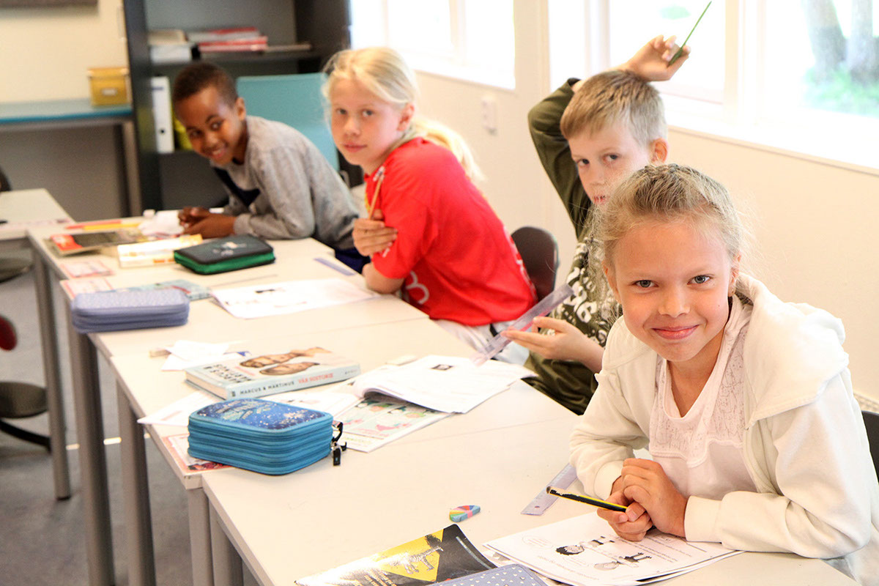
Innholdet i undersøkelsen
Undersøkelsen inneholder 16 spørsmål.
Spørsmålene omhandler temaene
trivsel
støtte fra voksne på skolen
vennskap og lek
medvirkning

Slide 17
Gjennomføring av undersøkelsen
Undersøkelsens spørreskjema er tilpasset aldersgruppen, med visuelle symboler og høytlesningsfunksjon, slik at barna skal kunne besvare uten hjelp fra voksne.
Selve undersøkelsen foregår gjennom et elektronisk spørreskjema, på nettbrett eller pc.
Barna har hodetelefoner på.

Slide 18
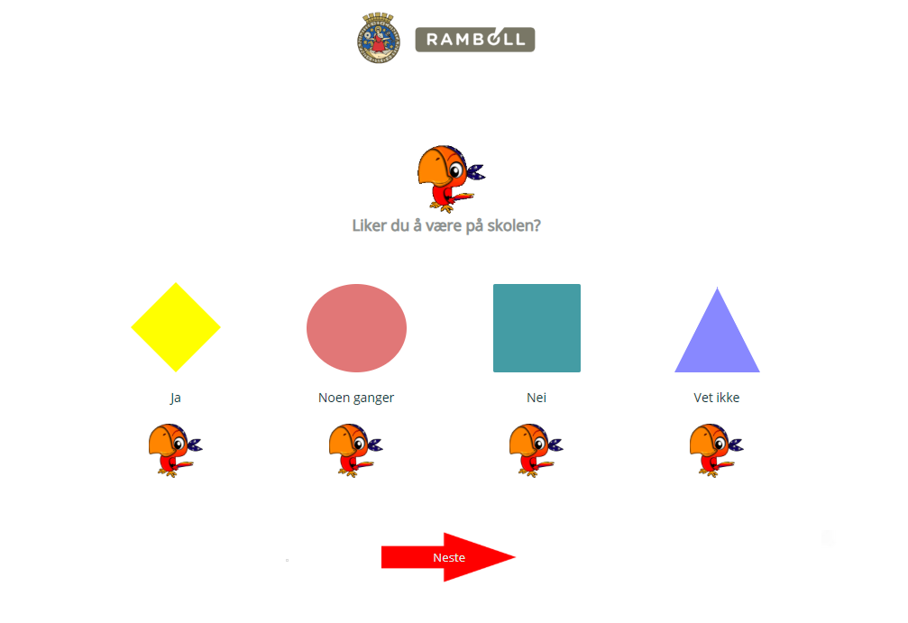

Slide 19
Personvern
Undersøkelsen er anonym. Besvarelser kan ikke spores tilbake til den enkelte elev. Det er ikke mulig å ta ut resultatrapporter på individnivå.
Utdanningsdirektoratets regler for anonymisering av resultater fra undersøkelsen, vil bli fulgt.
Det er frivillig for barnet å delta i undersøkelsen.
Foresatte har anledning til å reservere sitt barn fra deltakelse ved å ta kontakt med kontaktlærer på e-post eller via Skolemelding.
Frist for reservasjon: 15.10.

Slide 20
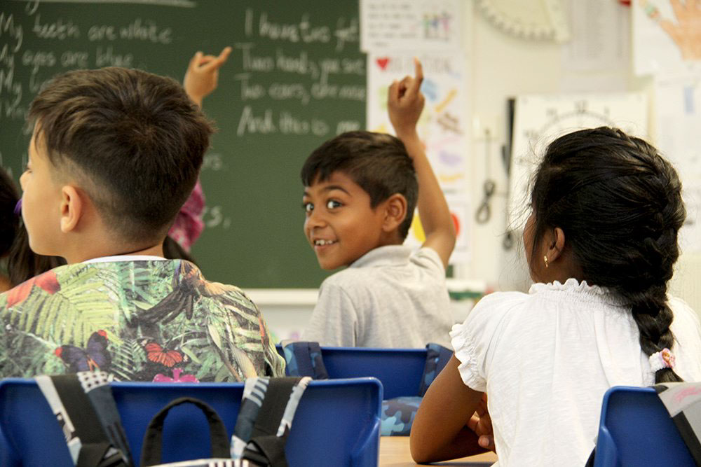
Mer informasjon
For mer informasjon, fullstendig spørreskjema samt mulighet for reservasjon, se Oslo kommunes nettsider.
Spørsmål? Ta kontakt på trivsel1-4@ude.oslo.kommune.no

Slide 21
Læringsbrett på Bryn skole
Læringsbrett fra mai 2019
Ansatte under opplæring
Brettene kan etter hvert tas med hjem, da skal de tas med på skolen fulladet hver dag.
Ladere må passes på
Tilpasset opplæring og nettbrett
Bruk av læringsbrett er en måte å lære på, ikke en erstatning for bøker eller annet læringsformer.

Slide 22

Punkter fre kontrakten vedrærende læringsbrett:
3. Installasjon og service: Av sikkerhetsmessige årsaker er det kun Bryn skole som kan foreta installasjoner og service på utstyret.
4. Forpliktelser – mislighold: Det er kun låntakeren som kan være bruker. Låntaker er til enhver tid ansvarlig for forsvarlig bruk, transport og oppbevaring, og kan heller ikke overdra/låne utstyret til andre. Dersom låntaker misligholder avtalen kan rektor si den opp. Utstyret må da returneres skolen. Som mislighold regnes blant annet at låntaker ikke ivaretar og sikrer utstyret på en forsvarlig måte.
5. Tap - skade: Tap og/eller skade meldes umiddelbart til Bryn skole.
6. Erstatning: Ved skade på eller tap av utstyr gjelder vanlige erstatningsrettslige regler. Dersom låntaker har opptrådt forsettlig vil skolen kreve full erstatning. Ved uaktsomhet begrenses erstatningsansvaret til 25 % av utstyrets verdi eller 25 % av kostnadene ved reparasjon.
7. Utlånets varighet: Når behovet for utstyret ikke lenger er tilstede, returneres dette til Bryn skole. Ved permisjon eller bytte av skole returneres utstyret til Bryn skole.

Slide 23

Bryns læringsbrett-regler
1. Vi lader læringsbrettet hjemme hver dag, slik at vi har nok strøm til å jobbe med den på skolen.
2. Vi følger alltid beskjeden om «eple opp».
3. Vi spiser og drikker aldri i nærheten av læringsbrettet.
4. Vi bærer alltid læringsbrettet med begge hendene og går forsiktig.
5. Vi legger aldri fra oss læringsbrettet på gulvet eller andre steder der det kan bli ødelagt.
6. Vi ber alltid om lov før vi tar bilde eller video av andre.
7. Vi ber alltid om lov før vi sender med AirDrop.
8. Vi ber alltid om lov før vi går inn på andre nettsteder enn vi har fått beskjed om.
9. Vi låner ikke andres læringsbrett.
10. Vi bruker aldri læringsbrettet når vi er på AKS, unntatt når det er avtalt i forbindelse med lekser eller kurs.

Slide 24

Aktivitetsskolen – AKS
AKS er et aktivitetstilbud før og etter skoletid.
For elever på 1.-4. trinn, og elever opp til 7. trinn med særskilte behov.
Åpnet 1. august.
Elektronisk søknadsskjema på Oslo kommunes nettsider.
Læringsstøttende arena som skal bidra til faglig, emosjonell, sosial og fysisk utvikling for elevene. Vi på Bryn Aktivitetsskole ønsker i samarbeid med skolen å stimulere elevenes utvikling, fordype deres kunnskaper og erfaringer og gi en meningsfull fritid og et sosialt fellesskap og tilhørighet til Bryn og Bryns lange tradisjoner som et hyggelig sted å vokse opp! Vi legger vekt på at alle blir inkludert i fellesskapet og mener at alle får et bedre miljø når ingen er utenfor.

Slide 25

Organisering:
Aktivitetsskolen Bryn har i skoleåret 2019/20 ca. 240 barn. 1.trinn kaller vi "Base Blå". De holder til ved inngang E.
2. trinn har lokaler i "Huset" som er det gule huset til høyre på skolegården.
"Villaen" er huset til venstre, nærmest inngang E, er vår byomfattende gruppe.
3.trinn kaller vi "Base grønn" og 4. trinn kaller vi "Base gul". Disse to basene holder til på oversiden av administrasjonsbygget, ved øvre skolegård.
Base Blå: 1.trinn
Huset: 2.trinn
Base Grønn: 3.trinn
Base Gul: 4.trinn
Villaen: Byomfattende gruppe.

Slide 26

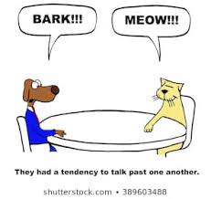

Kommunikasjon:
Vi ønsker å ha et godt samarbeid med dere til beste for elevene. Dersom det er noe dere lurer på: Snakk med personalet på AKS -1.tr (base Blå), baseleder Kusum Lata eller meg. Spør oss dersom noe er uklart. Vi vil samarbeide med dere om å gi barna en trygg og god hverdag. - Hjelp oss gjerne å bli bedre!
Når ringer vi dere? Hvis barnet har slått seg, er lei seg eller har hatt en tung dag, eller dersom det er noe vi trenger å få avklart. Fortrinnsvis er det baseleder som skal ha kontakten dersom det er noe som har skjedd.

Slide 27

Informasjon:
Oslo kommunes nettsider: Her melder dere barnet av og på AKS og endrer plass. Her ligger også mye viktig informasjon. NB! Det er nå kun anledning til å bytte fra heltid til deltid to ganger i året, med virkning fra 1. januar eller 1. august.
Fristen for å endre er 1. desember og 1.juli. For informasjon om priser; se Oslo kommunes nettsider.
Informasjon finner dere også på Bryn skoles nettsider, i månedsplaner fra AKS. Vi sender dere også mailer og SMS dersom det er noe viktig.

Slide 28
Heltid eller deltid:
Når barnet har heltidsplass kan barnet være på AKS/skole fra 07.30-17.00 i alle ukedager. Tiden før skolen begynner kaller vi morgenåpning. I tillegg kan ditt barn være på AKS alle dager i skolens ferier, med unntak av juli. Da er AKS stengt.
En deltidsplass er gratis. Ved deltidsplass deltar ditt barn kun på AKS mandag, tirsdag, onsdag og torsdag 13.30-16.00, fredag 13.30-15.30 samt to dager i hver av skolens ferier. Barnet kommer da ikke på morgenåpning, men møter rett på skolen kl 08.30.
Planleggingsdager/inneklemte fridager i skoleåret: Halv dag. Men vi har sagt at valgdagen i år skal være full dag for alle.

Slide 29

Varme og fornuftige klær:
Vi vil at dere foreldre passer på at elevene har skiftetøy tilgjengelig til enhver tid.
Vi vil at elevene er kledd etter været: Det er lurt med ullsokker om vinteren –to tynne er varmere enn en tykk. Forede gummistøvler er lurt om vinteren. Regntøy. Vinterklær som tåler vann, vind og lek.
Hjelp oss å unngå merkepress: Vi kan prøve å snakke mer om funksjon og svare barna klokt.

Slide 30

Tilbud:
Serverer tre varme måltider i uken: Mandag, onsdag og fredag. Barna veldig glad i maten!
Torsdag er vi ofte på tur. Prøver å finne på berikende opplevelser. Vi vil at de skal få vært i naturen, besøkt museer mm.
Ønsker å starte noen gratis tilbud til elevene basert på flinke folk som vi har, eller samarbeidspartnere som kan tilby . 2.trinn skal starte opp sjakkgruppe. 4.trinn får kodekurs, mm.
Ønsker å jobbe mye med sang, spill, leker og bygge vennskap og sosiale relasjoner.
Se månedsplanene og skriv i ranselpost for informasjon.

Slide 31
Samarbeid mellom hjem og skole
Et godt samarbeid mellom hjemmet og skolen er viktig for elevenes utvikling og trivsel på skolen.
Dere inviteres til å bidra på skolen og AKS.
Dere kan ha innflytelse.
Det er forventet at foresatte følger med på ukeplan, lekser og annen informasjon. Gjør dette gjerne sammen med elevene.
Ta kontakt hvis du lurer på noe eller hvis du har informasjon du mener vi trenger.
Samarbeidsorganer:
Foreldrekontakter i hver klasse
FAU (Foreldrerådets arbeidsutvalg)
Driftsstyret
SMU (Skolemiljøutvalg)

Slide 32
Kontaktinformasjon / klasselister
Etter en totalvurdering av til dels kryssende hensyn, har Utdanningsetaten kommet frem til at det bør innføres en hovedregel i Osloskolen om at klasselister ikke skal deles ut til foresatte.
Tillitsvalgte for skolens elever eller foresatte, eksempel FAU-kontakt, klassekontakt eller leder av elevrådet, kan få listene til bruk i sitt arbeid som tillitsvalgt, uten at dokumentet av den grunn mister sin status som et internt dokument. Tillitsvalgte kan imidlertid ikke dele informasjonen fra listene med andre, eksempel med andre foresatte. Vedlagt følger skriv "Viktig informasjon til tillitsvalgte om bruk av informasjon på klasselisten" som må gis til de tillitsvalgte som får tilgang til listene.
Når FAU-kontakt er valgt bør vedkommende ta få kontaktinformasjon av alle foresatte samt samtykke til deling i foreldregruppa.

Slide 33
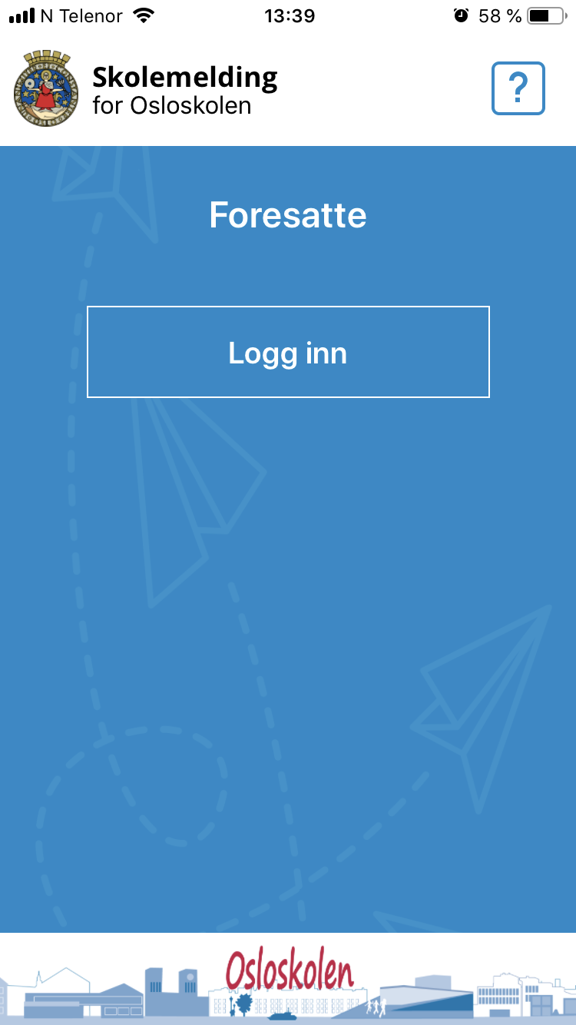
Informasjon fra skolen
"Skolemelding": Osloskolen har en egen app der du kan sende og få meldinger fra barnets lærer, og du kan melde fravær for barnet.
Nettsider: Nyheter og informasjon fra skolen.
Skoleplattform Oslo: Logg inn fra nettsidene til fraværsoversikt, oversikt over fag og vurderinger, lese skolens beskjeder på PC.

Slide 34

Lykke til med 1.klasse!

